Slide 1

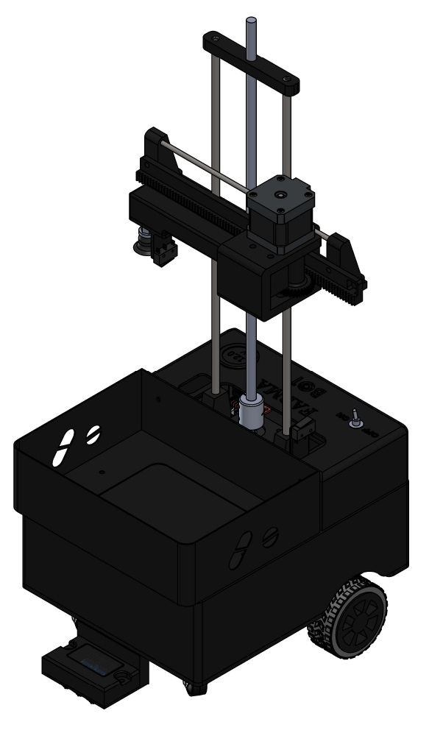
Proyecto de
Ingeniería Mecatrónica
FarmaBot
Integrantes:
Matías Nicolás Gabio
Carolina Vasquez
Profesores:
Ezequiel Blanca
Cristian Leandro Lukaszewicz
Juan Ignacio Szombach
1-10

Slide 2

FarmaBot
🤖 Asistir al farmacéutico en la recolección automatizada.
⏱️ Reducir tiempos muertos y mejorar la eficiencia.
🚚 Automatizar el traslado de medicamentos desde estanterías a la zona de recepción.
😊 Enfocar el tiempo humano en la atención al cliente.
Objetivos
📡
Navega por línea negra en el piso
🔍
Lee QR para ubicarse
Informa estado de la tarea al usuario
Toma cajas y las lleva a la zona de recepción
🛤️
📦
✅
Recibe órdenes por WiFi (ESP32-CAM)
Funciones principales
🧠
2-10

Slide 3
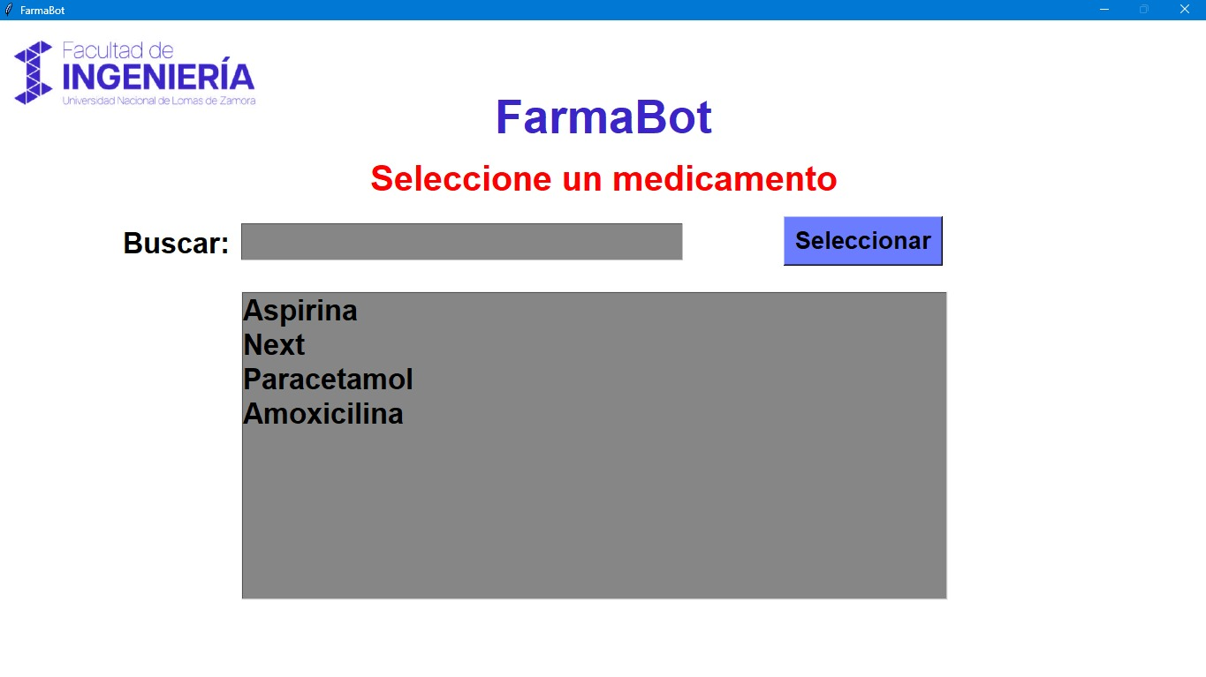
Interacción con el Usuario
Flujo de comunicación
🖥️ Recibe solicitud desde la PC
📨 Confirma recepción del pedido
⚠️ Alerta si hay cajas inaccesibles
📢 Notifica al finalizar la tarea
3-10

Slide 4
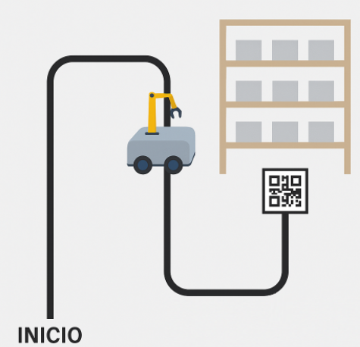
Navegación del Robot
🚗 Cómo se mueve
Sigue línea negra pintada en el suelo
Usa sensores IR + motores paso a paso
📷 Detecta QR para identificar ubicación
🏁 QR únicos
4-10

Slide 5
Extracción de Medicamentos
🦾 Proceso de extracción
↕️ Ajusta altura dependiendo la estantería
➡️ Avanza con cremallera y motor paso a paso
⬇️Desciende hasta contactar con la caja de medicamento (microswitch)
🪝 Usa ventosa + bomba de vacío
5-10

Slide 6
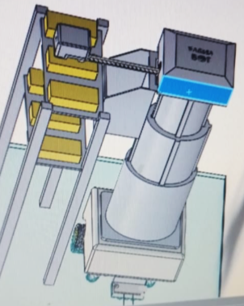
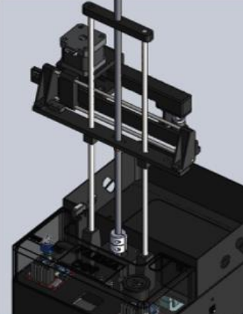
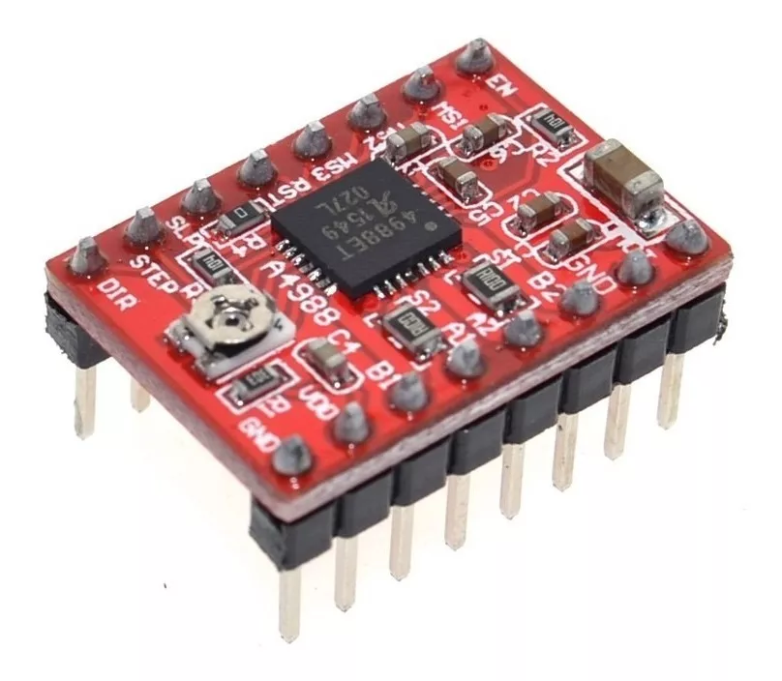
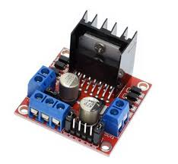
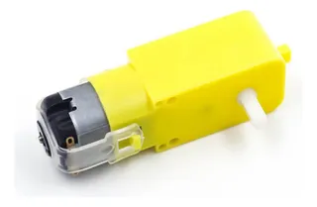
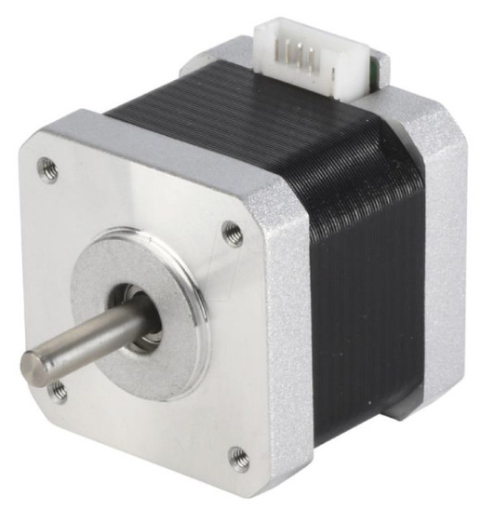
Rediseño/Cambios
🏗️ Torre de elevación
⚡ Driver de motor
🏎️ Motores de ruedas
6-10

Slide 7
Costos y tiempos
💸Costos
⌛Tiempos
Presupuesto inicial:
$ 214.650,00
Costo final:
$ 334.227,00
Tiempo estimado:
756 h
Tiempo final:
1350 h
+ 55,7 %
+ 78,5 %
7-10

Slide 8
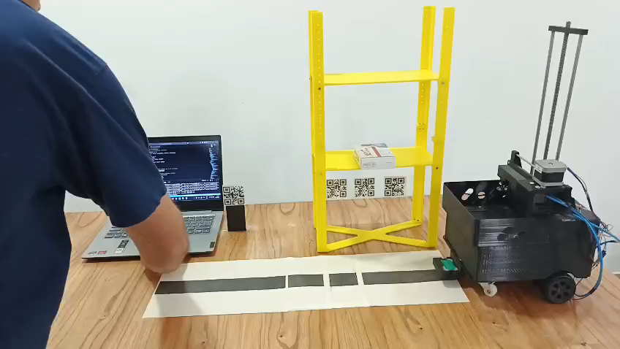
Video
8-10

Slide 9
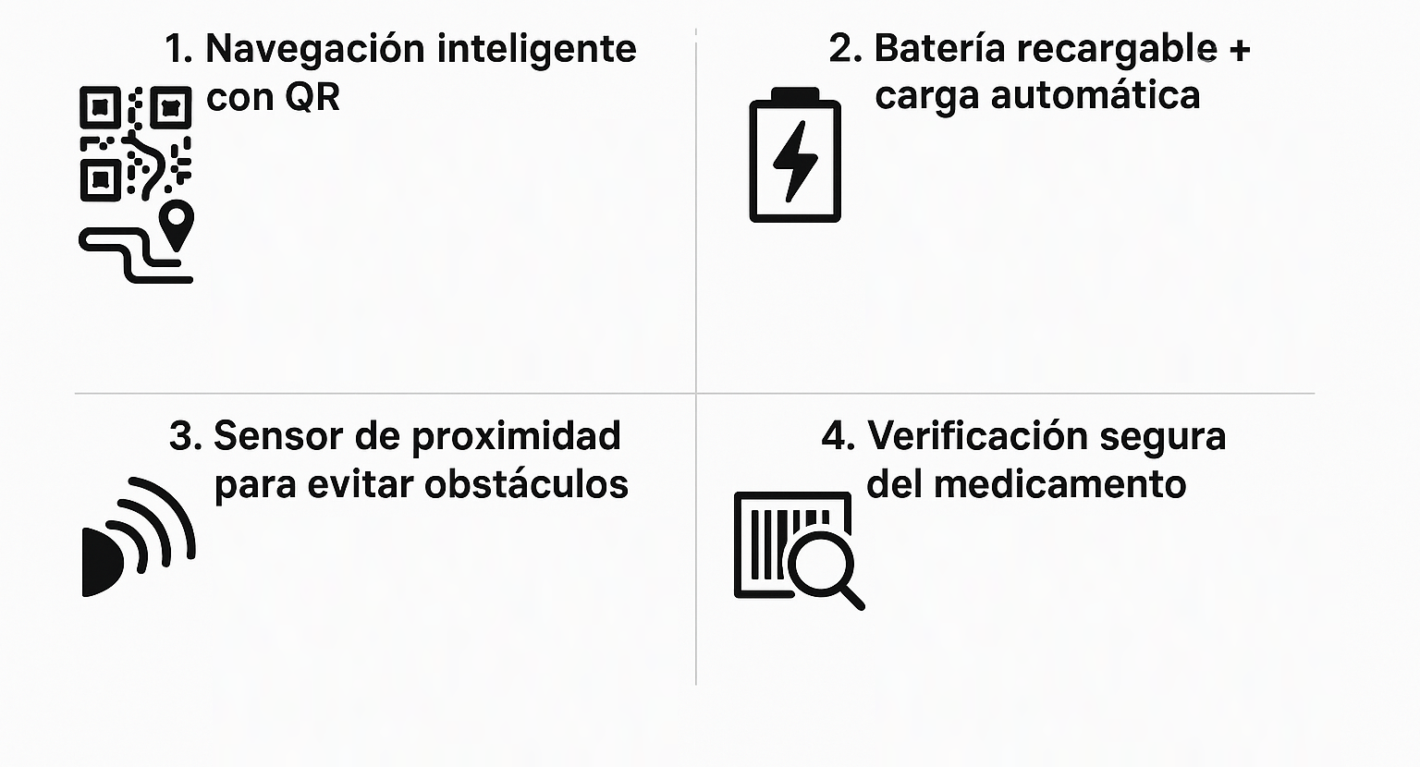
Futuras mejoras
Memorizar códigos QR ya detectados.
Evitar pasar por los mismos puntos.
Optimizar tiempos.
Vuelver solo a estación base cuando la batería baja.
Mayor autonomía y ciclos de trabajo largos.
Escanear código de barras o texto (OCR) en cajas.
Comparar con base de datos del pedido.
Detectar personas y objetos en camino.
Maniobrar para evitar colisiones.
9-10

Slide 10
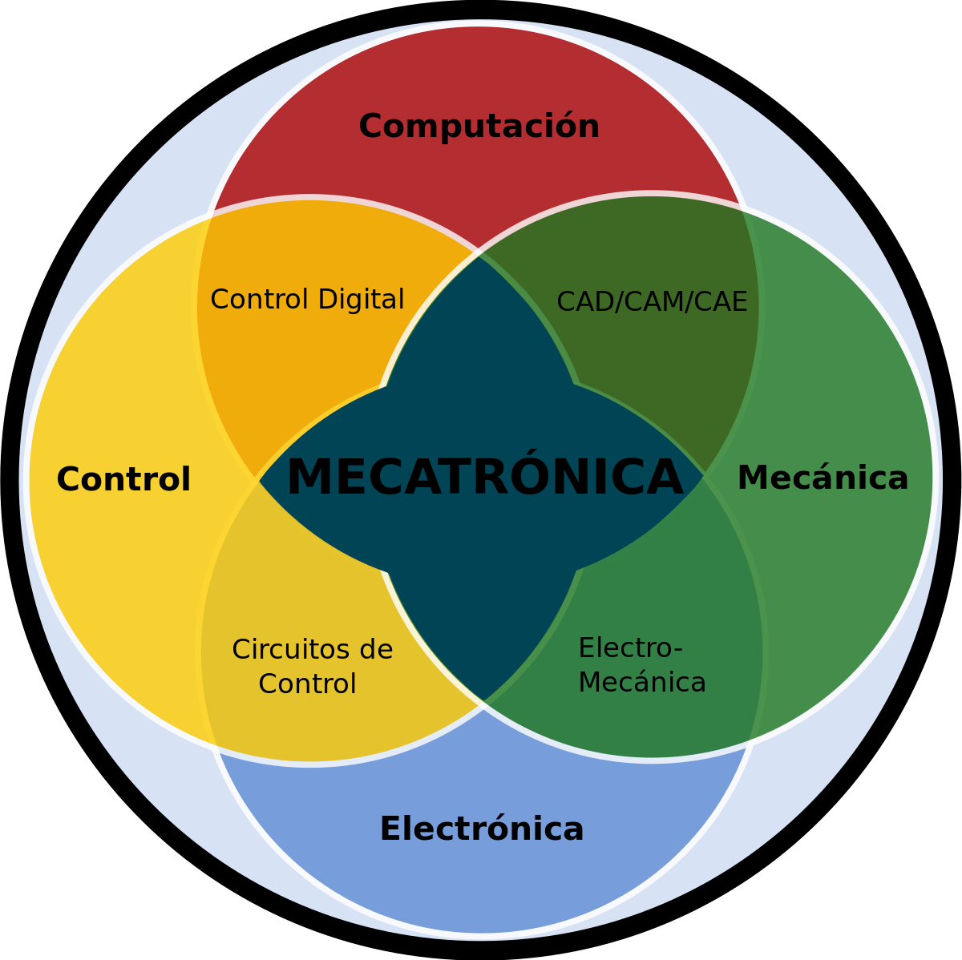
Conclusiones
Se integraron electrónica, mecánica, computación y control, aplicando conocimientos de ingeniería mecatrónica
El diseño iterativo y la validación constante fueron claves para superar desafíos técnicos.
Se logró una solución funcional, autónoma y con potencial de adaptación a otros entornos.
El proyecto aportó experiencia en el desarrollo de sistemas robóticos aplicados.
10-10

